Slide 1
国家杰出青年数据集录入 及图表化展示系统 （2012-2017年数据集）
ZF1721347 杨东
ZF1721438 张渊博
ZF1721211 靳宇飞
ZF1721429 张全
ZF1721444 周而复

Slide 2
实现方案
本次大作业主要实现的是国家杰出青年数据集录入及图表化展示系统。
所使用的数据集为2012年-2017年国家杰青的网络数据。
前端主要通过Vue.js技术，框架选用elementUI，实现数据集实时上传功能以及对所上传数据及进行实时生成图表展示功能。
上传数据集的文件格式支持xlsx及xls。模板可参考static目录中。Xlsx文件解析功能使用github中的开源插件。
上传数据通过mock进行中间态数据存储。
图表展示部分利用echarts插件及衍生的v-charts插件。

Slide 3
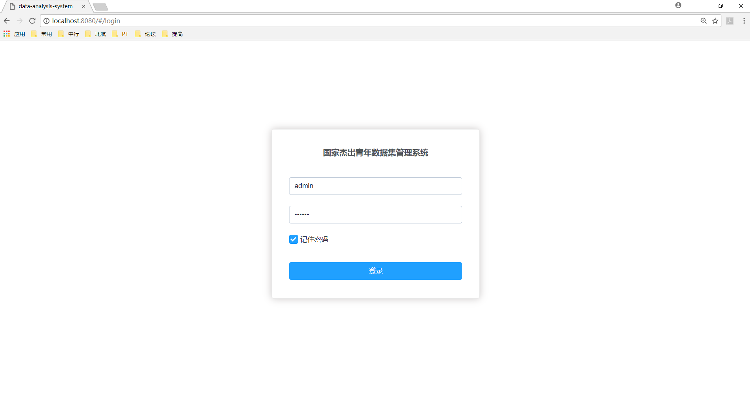
功能流程展示：登陆

Slide 4
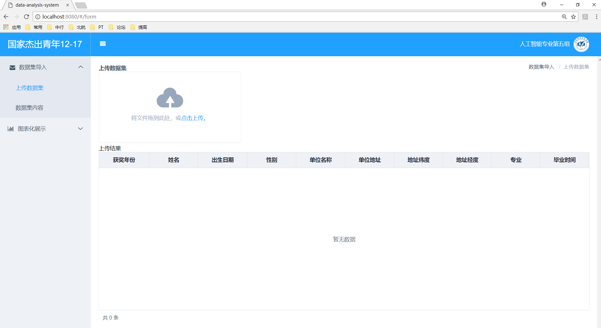
功能流程展示：登陆

Slide 5
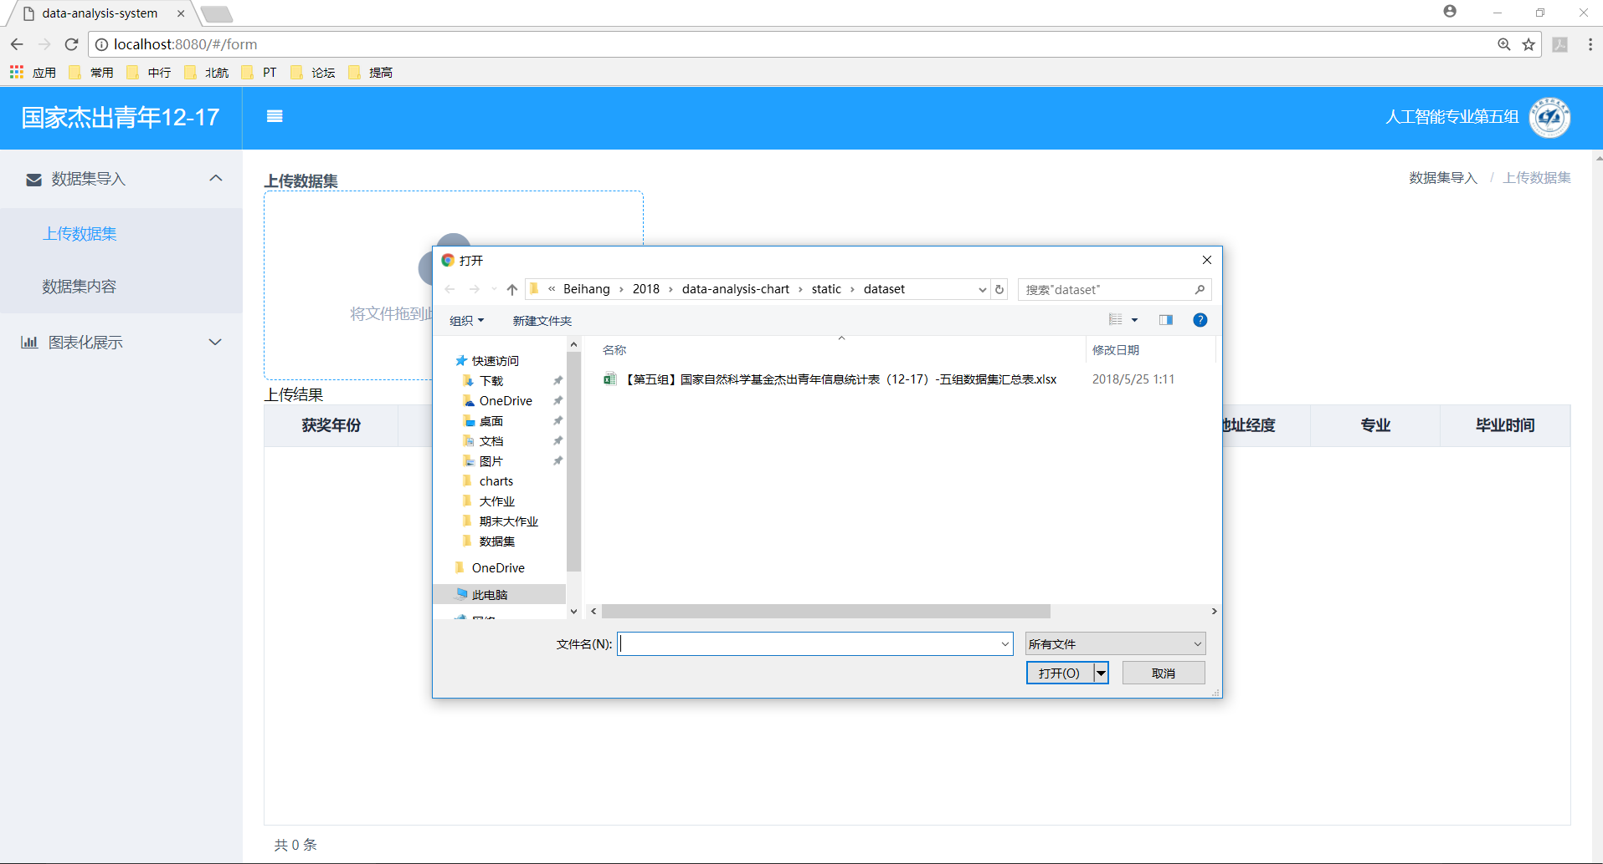
功能流程展示：上传数据集

Slide 6
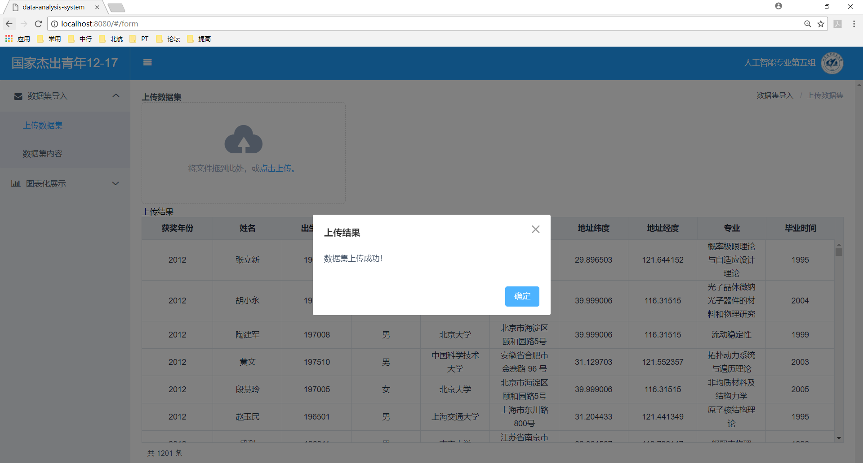
功能流程展示：上传数据集

Slide 7
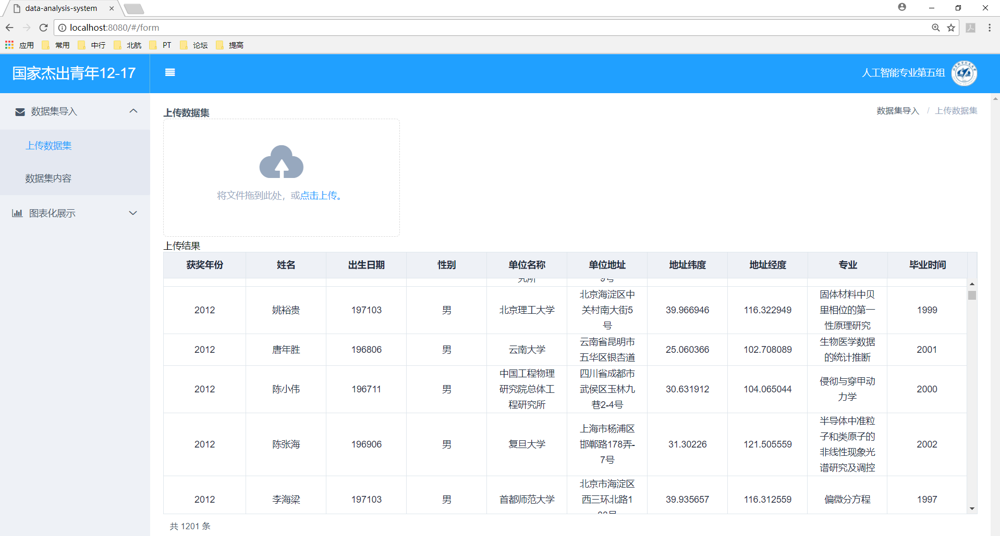
功能流程展示：上传数据集

Slide 8
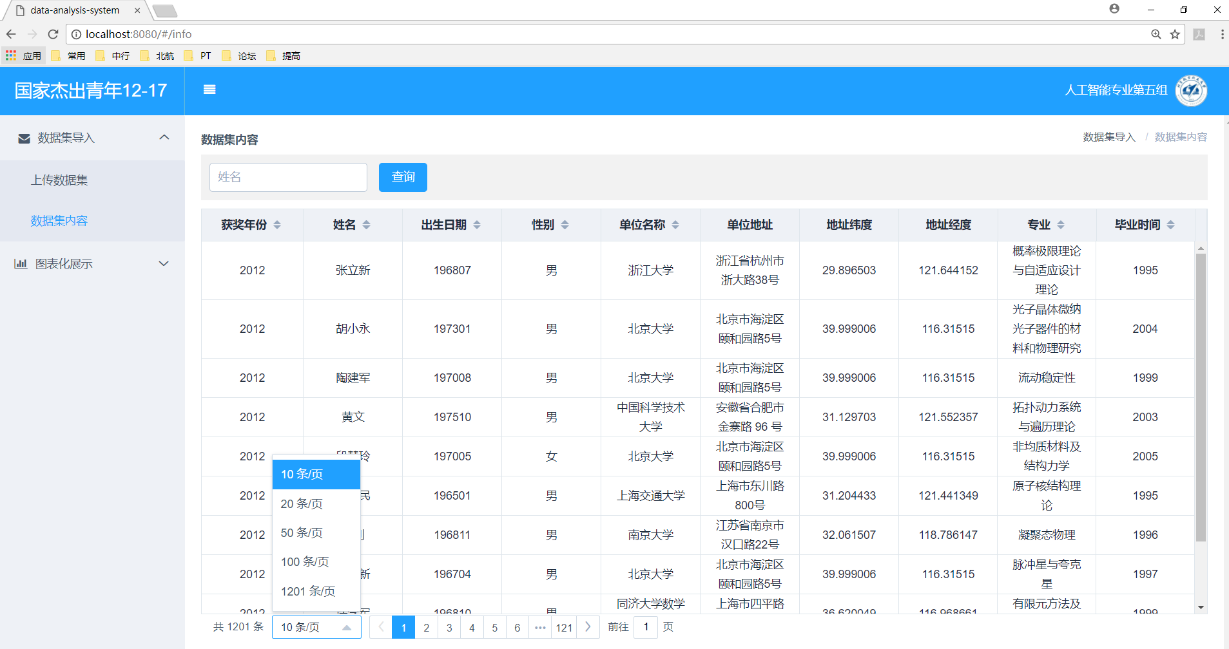
功能流程展示：数据集内容查看

Slide 9
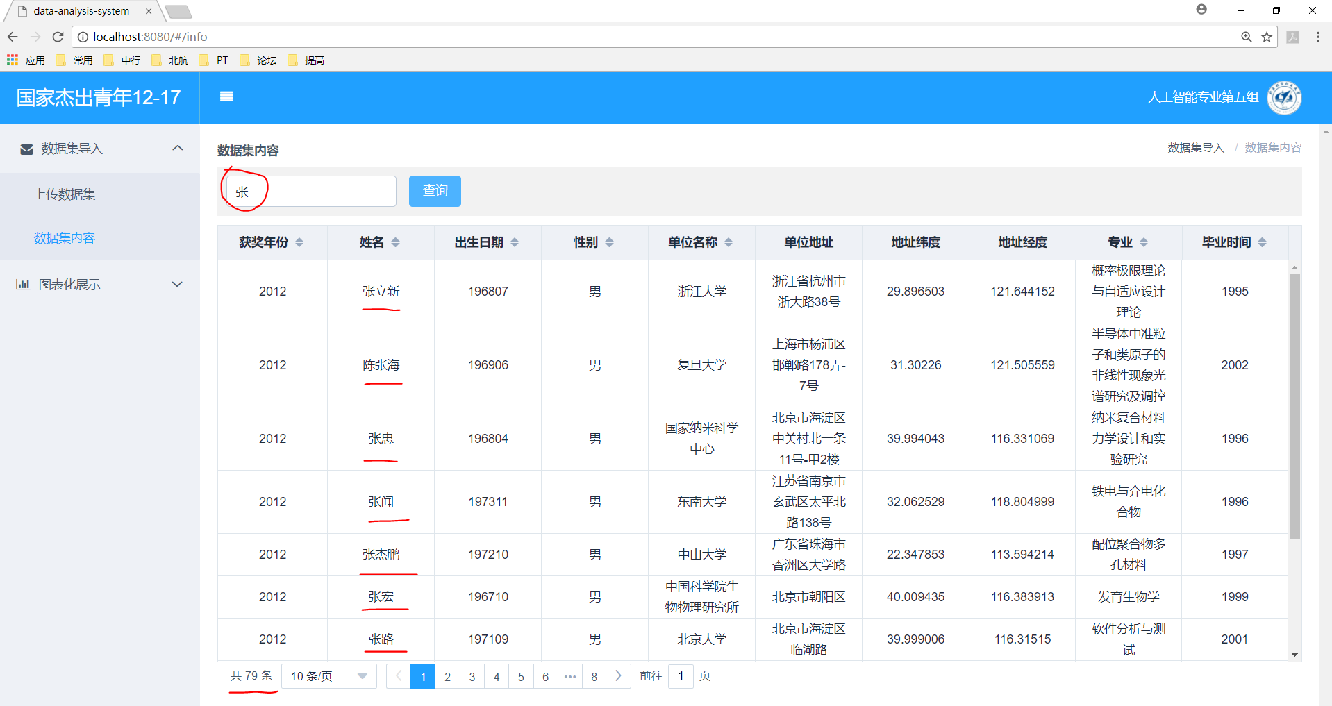
功能流程展示：数据集内容模糊查询

Slide 10
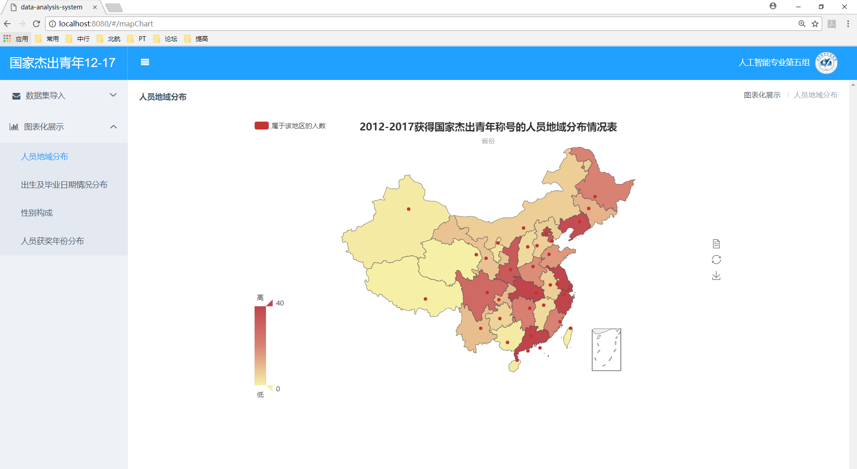
功能流程展示：人员地域分布图表

Slide 11
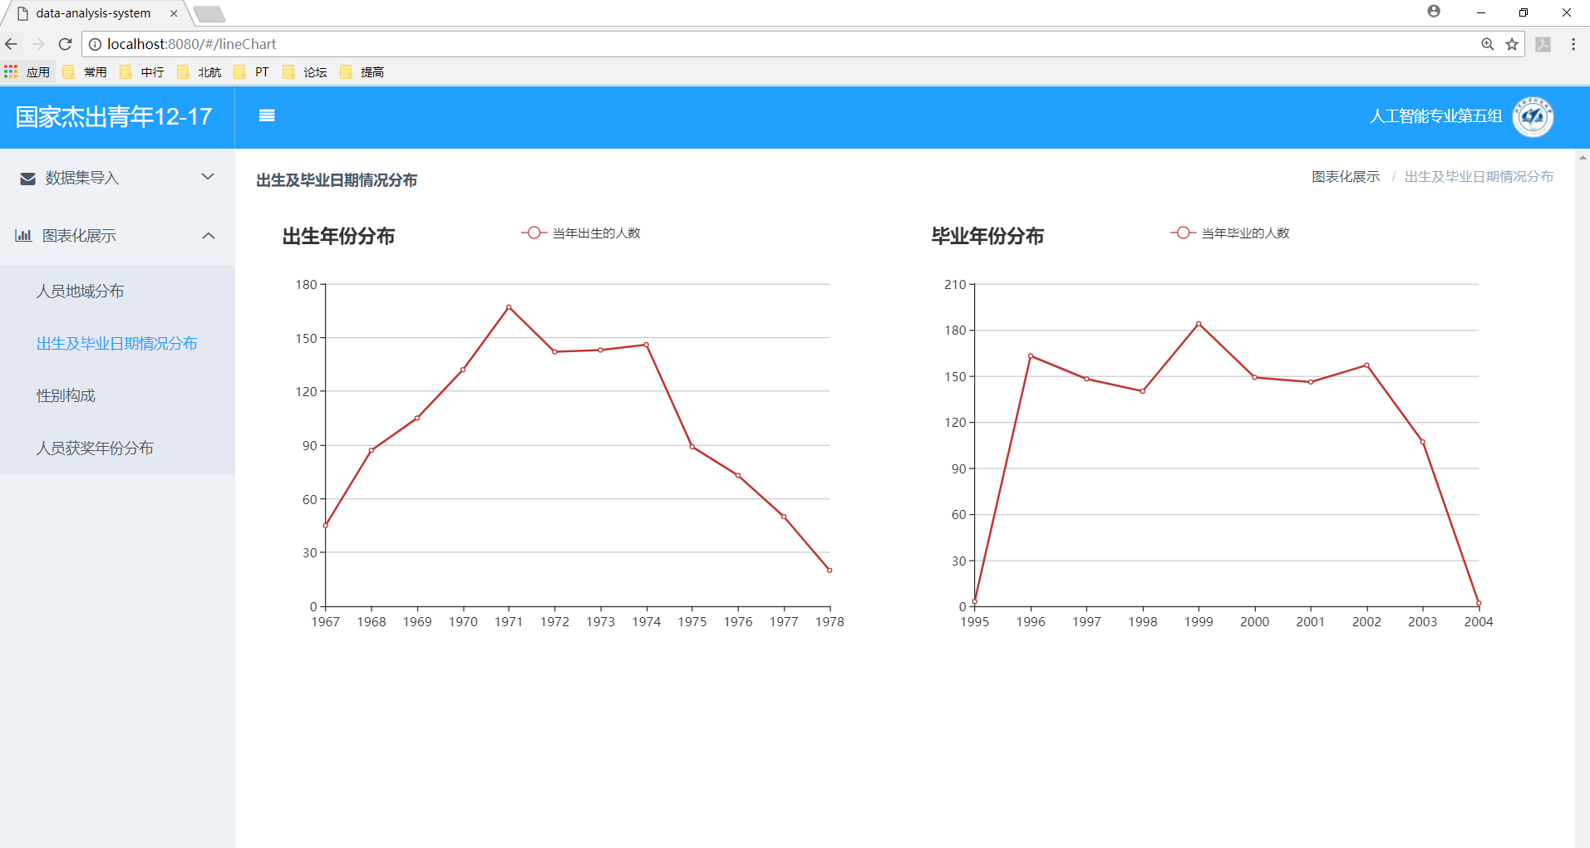
功能流程展示：出生&毕业日期情况图表

Slide 12
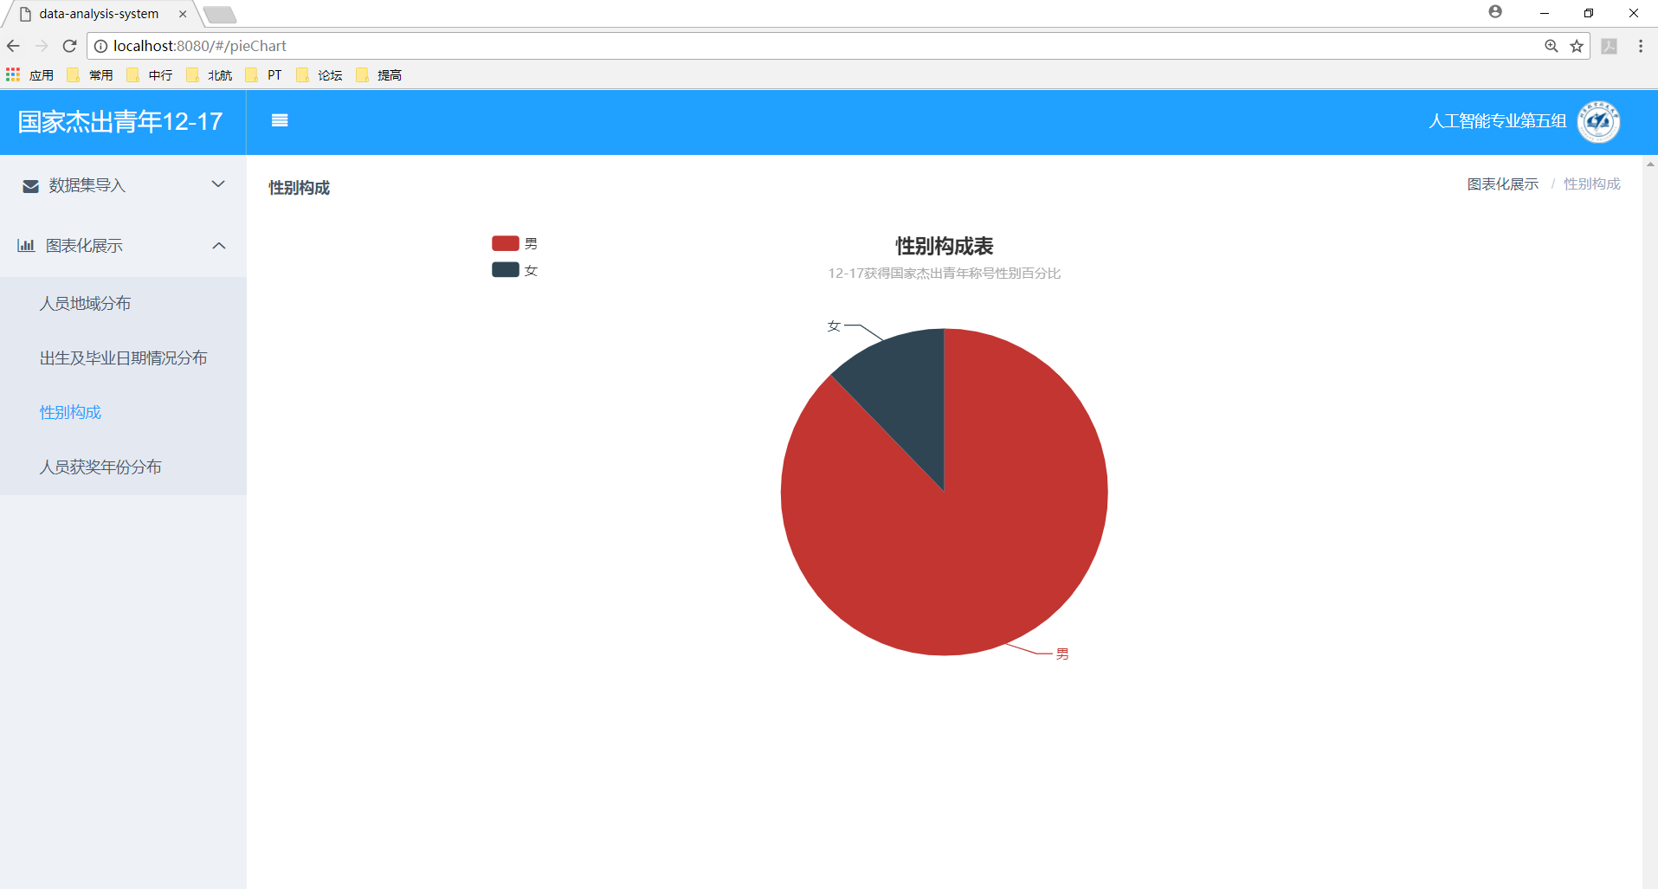
功能流程展示：性别构成图表

Slide 13
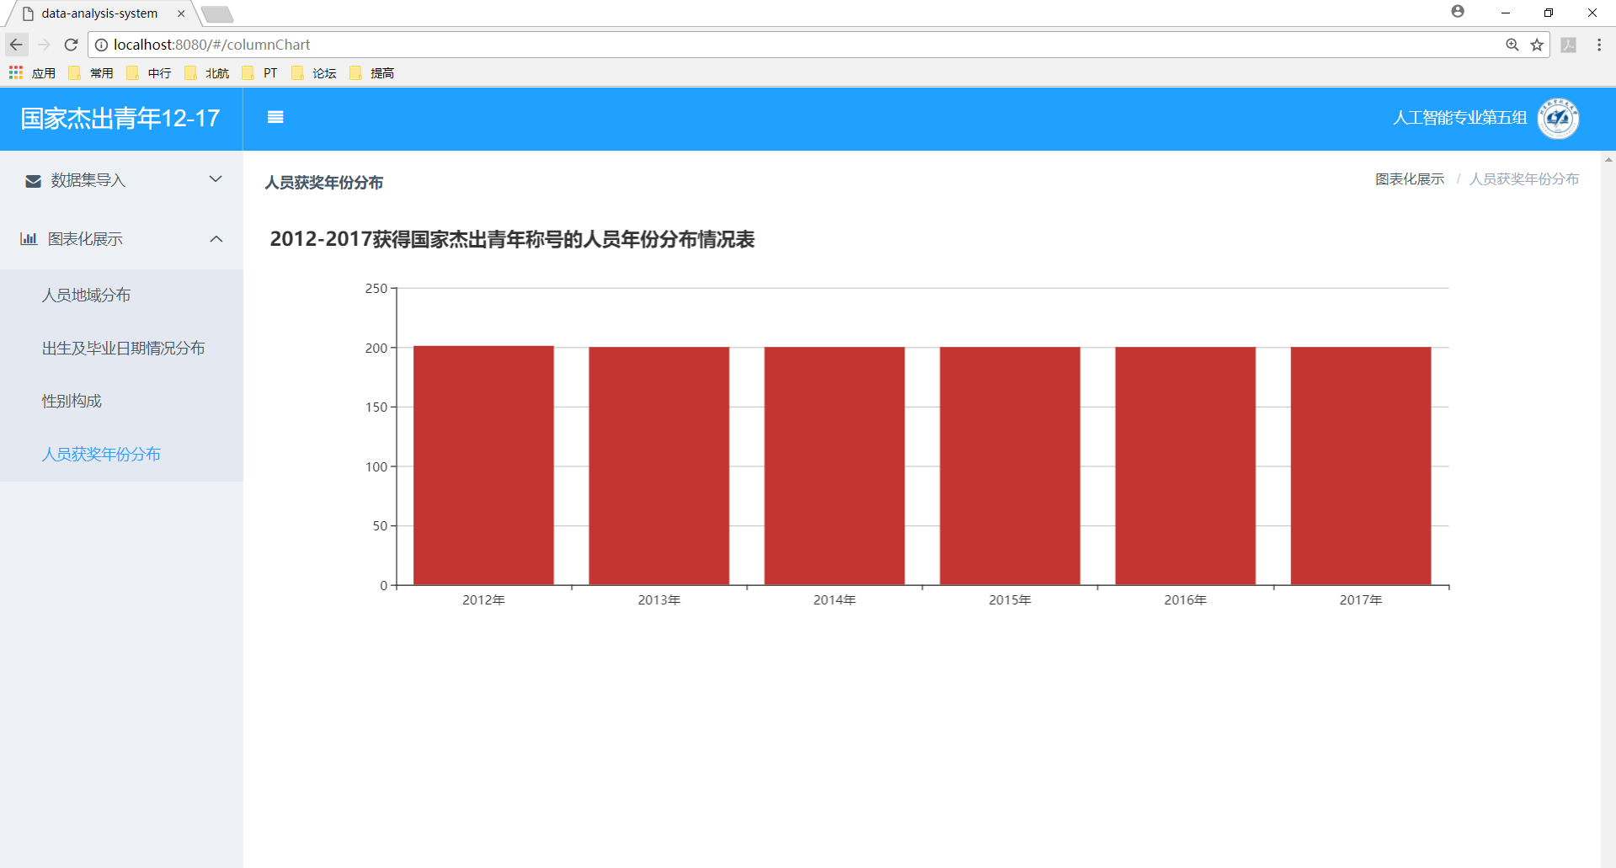
功能流程展示：性别构成图表

Slide 14
谢谢

